Slide 1
От создателей Антона и Валеры представляем: New Space Shooter 3.0

Slide 2




Объекты New Space Shooter 3.0
Ведущий объект игры (танк)
Средство для уничтожения (лазер)
Цель(метеориты)
Бонусы(enemy)

Slide 3
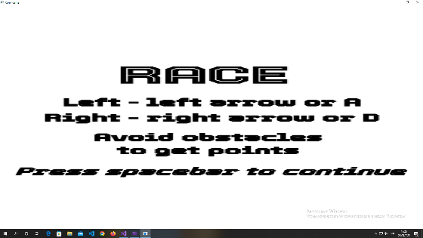
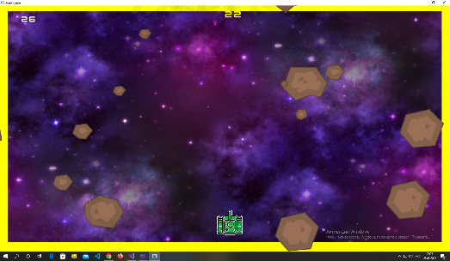

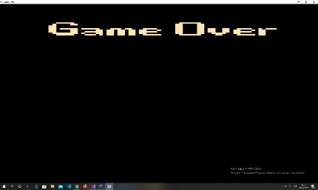

Игровой процесс:
Начало игры для начала игры нажмите space;
Игровой процесс движения танком (A влево), (D вправо);
Здоровье(HP)
Взрыв метеора ;
Попадание метеора в танк -- damage (damage зависит от размера метеора);
Проигрыш(конец игры) ; 100 целей уничтожено

Slide 4
СПАСИБО ЗА ВНИМАНИЕ

